Slide 1
GLAAS : Module d'information 3
GLAAS, les ODD et les initiatives régionales de suivi
Cycle GLAAS 2024/2025

Slide 2
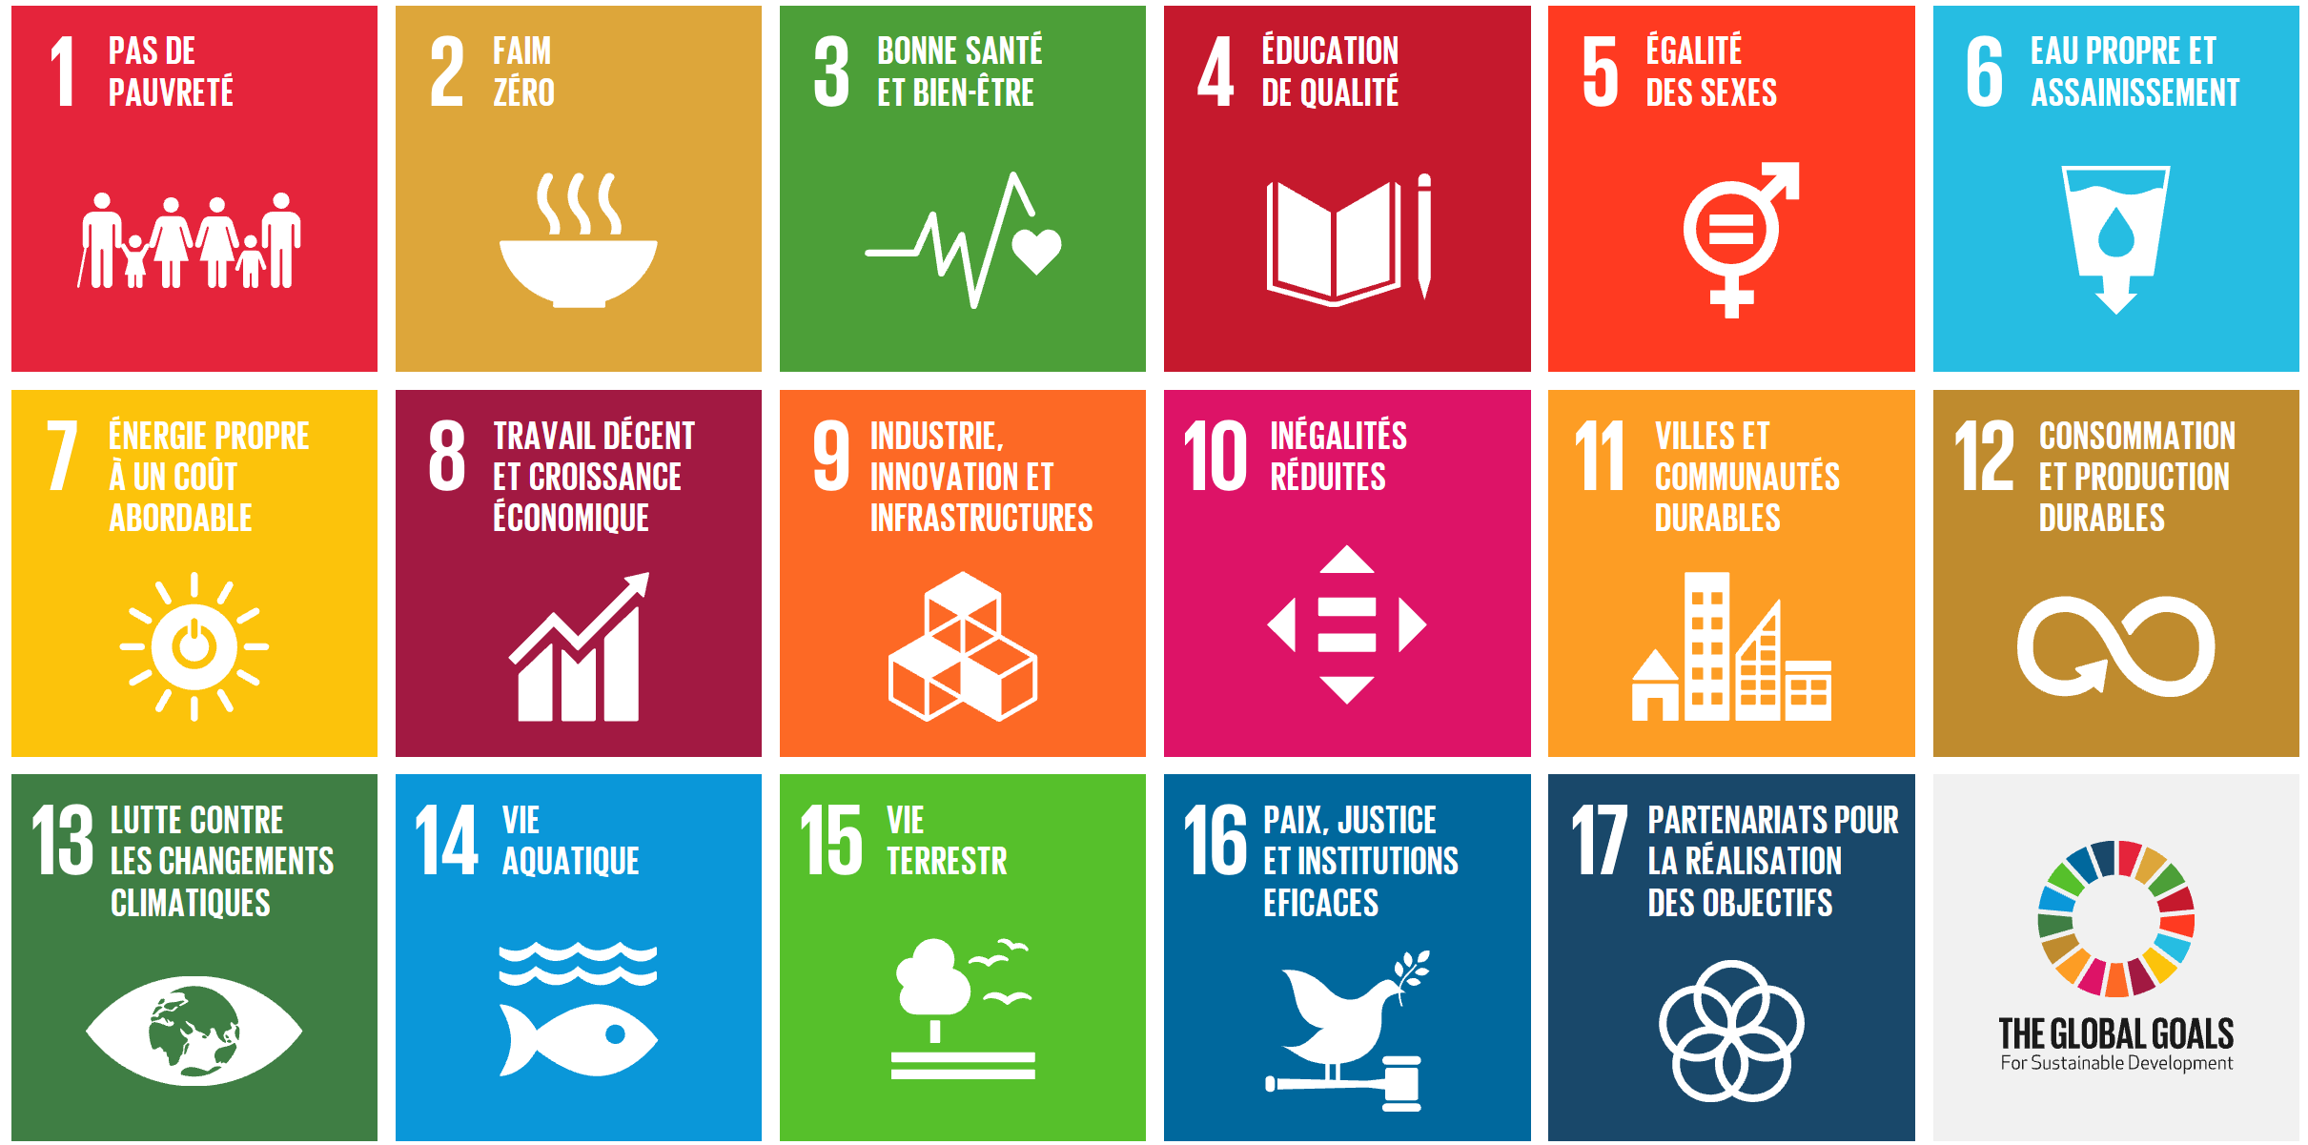
Programme de développement durable à l'horizon 2030
17 objectifs
169 cibles
247 indicateurs mondiaux

Slide 3










Objectif 6: Eau propre et assainissement
1 objectif
8 cibles
11 indicateurs mondiaux

Slide 4

Sept autres cibles en liens directs avec le WASH
1.4 Accès aux services de base |  | 3.8 Interventions clés UHC 3.9 Décès dus à la pollution de l’eau | 4.a Services de base WASH dans les écoles |  | Ensemble de l’objectif 8 cibles 11 indicateurs
 |  |  |  | 11.1 Logement sûr et abordable et services de base ; 11.5 Réduire les décès dus aux catastrophes liées à l'eau
13.2 Plannification résilience climatique

Slide 5
ODD 6 : Suivi mondial des cibles et des indicateurs
ONU-Eau
6.1.1
L'ONU-Eau coordonne le suivi des cibles et des indicateurs de l'ODD 6
Les contributeurs comprennent :
  GLAAS de l'ONU-Eau
  Programme commun de suivi OMS/UNICEF (JMP)
  Initiative de suivi intégré (IMI) avec d'autres agences des Nations Unies
JMP
6.1
Eau potable
6.6.1
6.6
Eco-systèms
6.2
Assainissement et hygiène
6.2.1a
6.2.1b
6.a et 6.b
Coopération et participation
6.a.1
6.b.1
6.5
Gestion des ressources en eau
6.3
Eaux usées et qualité de l'eau
6.5.2
6.3.1
6.5.1
6.4
Utilisation rationnelle de l'eau
6.3.2
IMI
GLAAS
6.4.2
6.4.1
Notes:
6.1. D’ici à 2030, assurer l’accès universel et équitable à l’eau de boisson, à un coût abordable.
6.2. D’ici à 2030, assurer l’accès de tous, dans des conditions équitables, à des services d’assainissement et d’hygiène adéquats et mettre fin à la défécation en plein air, en accordant une attention particulière aux besoins des femmes et des filles et des personnes en situation vulnérable.
6.3. D’ici à 2030, améliorer la qualité de l’eau en réduisant la pollution, en éliminant l’immersion de déchets et en réduisant au minimum les émissions de produits chimiques et de matières dangereuses, en diminuant de moitié la proportion d’eaux usées non traitées et en augmentant nettement à l’échelle mondiale le recyclage et la réutilisation sans danger de l’eau.
6.4. D’ici à 2030, faire en sorte que les ressources en eau soient utilisées beaucoup plus efficacement dans tous les secteurs et garantir la viabilité des prélèvements et de l’approvisionnement en eau douce afin de remédier à la pénurie d’eau et de réduire nettement le nombre de personnes qui manquent d’eau.
6.5. D’ici à 2030, assurer la gestion intégrée des ressources en eau à tous les niveaux, y compris au moyen de la coopération transfrontière selon qu’il convient.
6.6. D’ici à 2020, protéger et restaurer les écosystèmes liés à l’eau, notamment les montagnes, les forêts, les zones humides, les rivières, les aquifères et les lacs.
6.a D’ici à 2030, développer la coopération internationale et l’appui au renforcement des capacités des pays en développement en ce qui concerne les activités et programmes relatifs à l’eau et à l’assainissement, y compris la collecte, la désalinisation et l’utilisation rationnelle de l’eau, le traitement des eaux usées, le recyclage et les techniques de réutilisation.
6.b Appuyer et renforcer la participation de la population locale à l’amélioration de la gestion de l’eau et de l’assainissement.

Slide 6
11 indicateurs pour le suivi de l'ODD 6
Indicateur | Agences responsables | Indicateur (titre abrégé)
6.1.1 | OMS/UNICEF | Services d'alimentation en eau potable gérés en toute sécurité
6.2.1a 6.2.1b | OMS/UNICEF | Services d’assainissement gérés en toute sécurité Matériel pour le lavage des mains
6.3.1 | OMS, Habitat | Proportion des eaux usées traitées sans danger
6.3.2 | UNEP | Proportion de plans d’eau dont la qualité de l’eau ambiante est bonne
6.4.1 | FAO | Niveau de stress hydrique
6.4.2 | FAO | Variation dans l’efficacité de l’utilisation des ressources en eau
6.5.1 | UNEP | Degré de mise en œuvre de la gestion intégrée des ressources en eau
6.5.2 | UNECE, UNEP | Proportion de la zone du bassin transfrontalier avec un arrangement opérationnel
6.6.1 | UNEP | Variation de l’étendue des écosystèmes tributaires de l’eau
6.a | OECD, OMS | Montant de l’aide publique au développement (APD) consacrée à l’eau et à l’assainissement dans un plan de dépenses coordonné
6.b | OMS, UNEP | Participation de la population locale à la gestion de l’eau et de l’assainissement
5 indicateurs suivis par l'OMS avec les autres agences concernées
GLAAS contribue au suivi de 6.a et 6.b

Slide 7
GLAAS et le suivi des ODD
L'enquête pays GLAAS contribue au suivi de 6.a et 6.b.
L'enquête pays GLAAS couvre des éléments clés des systèmes WASH, tels que les objectifs nationaux, les dispositions pour les populations vulnérables et les finances, qui contribuent aux progrès des pays pour l'ODD 6.
La participation au processus GLAAS complète d'autres initiatives de suivi de l'ODD 6.
Le développement de comptes WASH utilisant la méthodologie TrackFin contribuera également au suivi de 6.a.

Slide 8
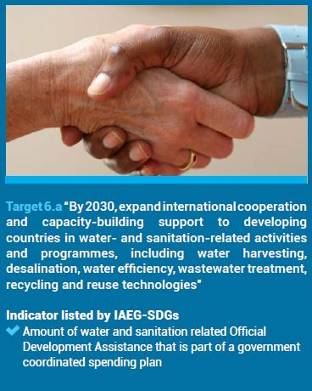
Objectif 6: Cible 6.a sur la coopération internationale dans le domaine de l'eau et l'assainissement
Sources de données
GLAAS
  Question D9 de l’enquête pays 2024 sur l’acheminement du financement externe
OCDE
  Données sur l’aide publique au développement via le système de notification des pays créanciers.
Cible 6.a “D’ici à 2030, développer la coopération internationale et l’appui au renforcement des capacités des pays en développement en ce qui concerne les activités et programmes relatifs à l’eau et à l’assainissement, y compris la collecte de l’eau, la désalinisation, l’utilisation rationnelle de l’eau, le traitement des eaux usées, le recyclage et les techniques de réutilisations”
Indicator listé par IAEG-SDG (groupe d’experts et inter-agence sur les indicateurs des ODD)
Montant de l’aide publique au développement consacrée à l’eau et à l’assainissement dans un plan de dépenses coordonné par les pouvoirs publics

Slide 9
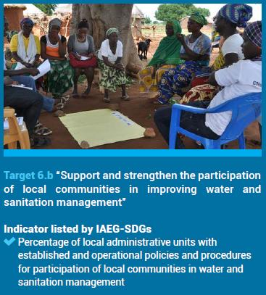
Objectif 6: Cible 6.b sur la participation de la communauté et des utilisateurs
Sources de données
GLAAS
  Question A13 de l'enquête pays 2024
    Comprend des questions sur la GIRE
    Question révisée sur le pourcentage de la population ayant à accès à des opportunités de participation
UNEP
  L'enquête GIRE recueille des données complémentaires sur la participation communautaire
OECD
  Données complémentaires collectées via les indicateurs de gouvernance de l'eau
Cible 6.b “Appuyer et renforcer la participation de la population locale à l’amélioration de la gestion de l’eau et de l’assainissement”
Indicateur listé par IAEG-SDG (groupe d’experts et inter-agence sur les indicateurs des ODD)
Proportion d’administrations locales ayant mis en place des politiques et procédures opérationnelles encourageant la participation de la population locale à la gestion de l’eau et de l’assainissement

Slide 10
Suivi du secteur WASH résilient au climat
Les équipes GLAAS et JMP travaillent à l’identification d’indicateurs permettant de réaliser le suivi du secteur WASH résilient au climat à l’échelle mondiale.
Des questions sur le secteur WASH résilient au climat présentes dans l’enquête GLAAS 2024 alimenteront ce travail.
Le processus général sera :
  Complet, systématique, rigoureux avec un accent fort sur la mesurabilité ;
  Multipartite et participatif pour garantir une représentation et des contributions diverses lors de la révision des experts et la consultation des parties prenantes ; et
  Transparent, avec des mises à jour régulières pour sensibiliser et établir un consensus parmi les parties prenantes du secteur WASH.
Les indicateurs identifiés seront pilotés dans certains pays avant d’être étendus à l’échelle mondiale.
Le travail devrait avoir lieu en 2024 et 2025.

Slide 11
Indicateurs pour le suivi de la performance des systèmes WASH
Le secteur WASH s’oriente vers le renforcement des systèmes WASH plutôt que vers des approches basées sur les infrastructures.
L'OMS, en collaboration avec des partenaires (aux niveaux national, régional et mondial), facilite l'élaboration d'un ensemble d'indicateurs validés à l'échelle mondiale pour suivre la performance des systèmes WASH.
Les avantages d’avoir un ensemble d’indicateurs convenus à l’échelle mondiale sont :
  Un suivi cohérent de la solidité des systèmes WASH pour un pays au cours du temps, et entre pays
  Une meilleure harmonisation entre les partenaires de développement et les pays
L’objectif final est de renforcer les systèmes nationaux de suivi et de révision, et de réduire la charge de rapportage pesant sur les pays.
La question B2 de l’enquête pays GLAAS 2024 sur les indicateurs nationaux contribuera à éclairer ce travail.

Slide 12

Collaboration avec l'UNICEF pour soutenir le cycle GLAAS
Au cours du cycle GLAAS 2024/2025, l'OMS et l'UNICEF se rapprochent pour soutenir la collecte des données au niveau des pays, et travailleront à tous les niveaux pour disséminer les résultats et promouvoir l'utilisation des données.
L'OMS et l'UNICEF sont des partenaires essentiels pour soutenir les gouvernements dans les activités du GLAAS.
Au cours du processus GLAAS, il est recommandé de contacter les bureaux pays de l'UNICEF et d'explorer la meilleure manière pour l'UNICEF et l'OMS de soutenir et de faciliter conjointement les efforts du processus GLAAS.

Slide 13

Collaboration avec Sanitation and Water for All (SWA)
GLAAS est la branche factuelle du partenariat avec SWA et fournit des données pour le cadre de résultats SWA et aide à renseigner les groupes de travail du partenariat SWA, y compris le groupe de travail sur les systèmes et les finances.
La participation au processus GLAAS facilitera la préparation des réunions de haut niveau SWA.

Slide 14

Collaboration avec les initiatives régionales en Afrique
AMCOW: GLAAS continue de travailler étroitement avec le Conseil des Ministres Africains Chargés de l'Eau (AMCOW).
  Les indicateurs du suivi et rapportage du secteur de l'eau et de l'assainissement en Afrique (WASSMO) sont alignés avec GLAAS et les comptes WASH.
  Suivi de N’Gor : L'enquête pays GLAAS 2024 contribue et s'aligne sur le suivi des engagements de la déclaration de N'Gor, réduisant ainsi la charge de travail des pays.
  Les points focaux de l’AMCOW peuvent contribuer au processus GLAAS au niveau national.

Slide 15
Collaboration avec d'autres initiatives régionales et partenaires clés
Amérique latine : Les résultats du processus GLAAS sont présentés lors du LATINOSAN en Amérique latine.
Asie du Sud : Les résultats du processus GLAAS ont été utilisés dans le cadre du SACOSAN en Asie du Sud.
Europe : En Europe, la synergie entre GLAAS et le Protocole sur l'eau et la santé soutient l'établissement de référence et l'identification d'objectifs nationaux.
Autres partenaires clés : GLAAS collabore étroitement avec l'ONU-Eau, la Banque mondiale, UNEP, UNICEF, IRC, WaterAid, Water for People ou d'autres partenaires concernés. Ces partenaires peuvent contribuer au processus GLAAS au niveau national et également utiliser les résultats de GLAAS dans leur travail.

Slide 16
Merci pour votre attention!
Pour toute information complémentaire, merci de contacter
glaas@who.int

